Slide 1
ÉV VÉGI ÖSSZEFOGLALÁS
egyházi iskolák 1. óra
Kedves Szülők!
Kérjük, hogy segítsenek a gyermeküknek a hittanóra tananyagának az elsajátításában!
A digitális hittanórán szükség
lesz az alábbiakra:
egy kis befőttesüveg,
apró kavics, (homok),
termés/magok (ld. az egyik dián),
zenehallgatáshoz hangszóró vagy fejhallgató.
Kérem, hogy indítsák el a diavetítést!
Az animációkat csak így tudják látni!
DIGITÁLIS
HITTANÓRA
Javaslat: A PPT fájlok megjelenítéséhez használják a WPS Office ingyenes verzióját (Letölthető innen: WPS Office letöltések ). Az alkalmazás elérhető Windows-os és Android-os platformokra is!

Slide 2


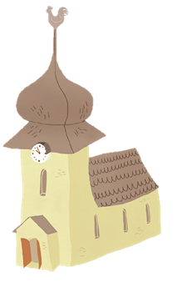
Áldás, békesség!
Kezdd a digitális hittanórát
az óra eleji imádsággal!

Slide 3
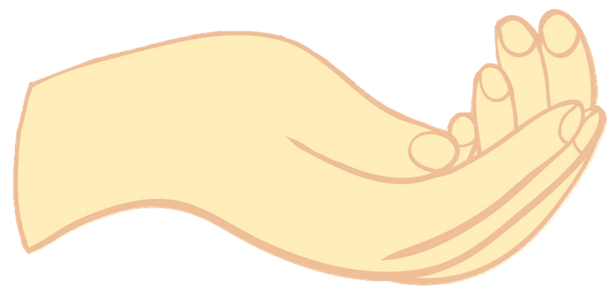
ISTEN TENYERÉN

Slide 4
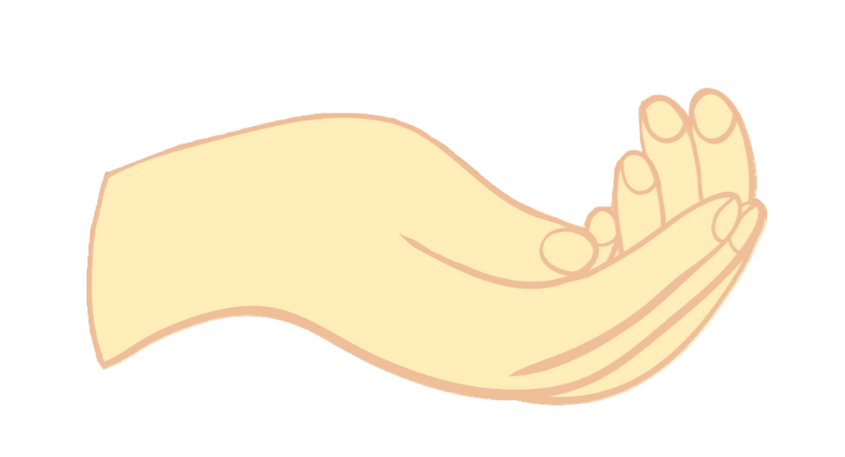
VAGYUNK
BIZTONSÁGBAN

Slide 5
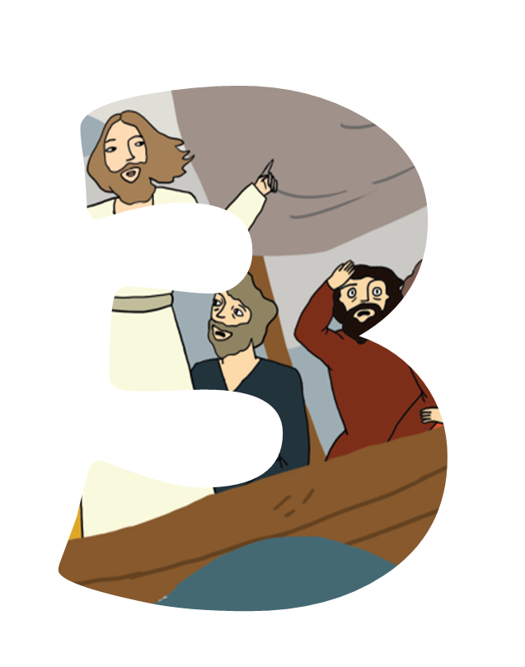
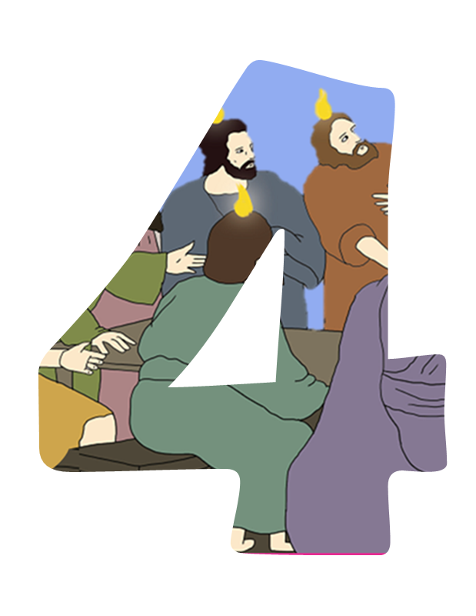
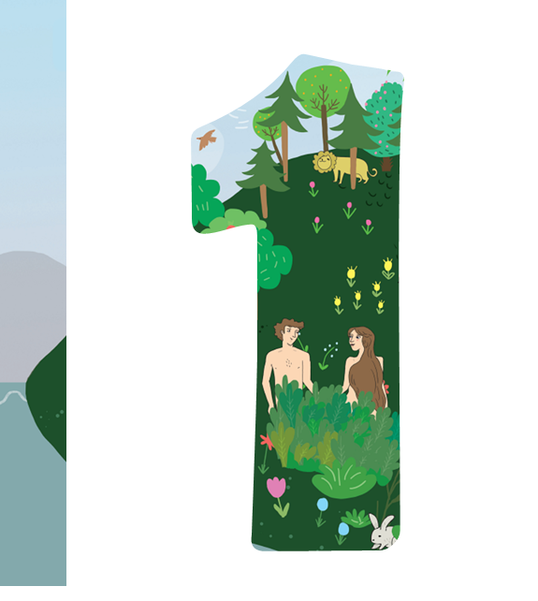
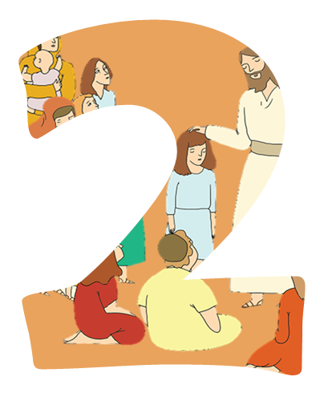
EBBEN A TANÉVBEN
4 NAGY TÉMÁNK VOLT
FELISMERED A KÉPEKET?

Slide 6
KEZDETBEN
JÉZUSNAK
HATALMA
VAN
EZ VOLT A 4 NAGY TÉMÁNK
JÉZUS
ÉS ÉN
ÜNNEPELJÜNK EGYÜTT!

Slide 7
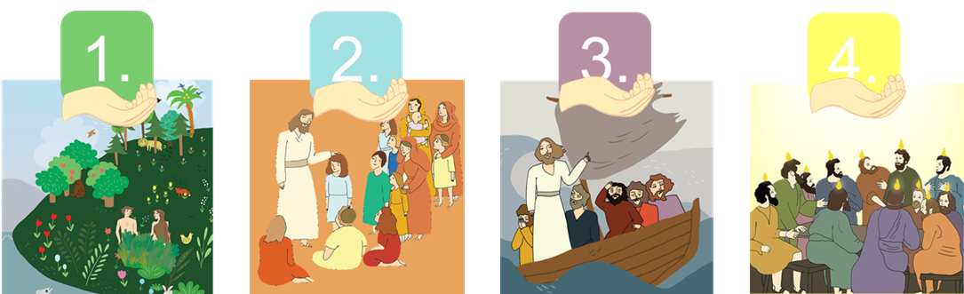
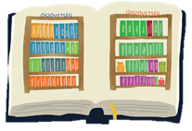


EMLÉKSZEL EZEKRE A -I TÖRTÉNETEKRE?
BIBLIAI
KATTINTS ARRA A KÉPRE, AMELYIK
A VILÁG TEREMTÉSÉHEZ KAPCSOLÓDIK!

Slide 8
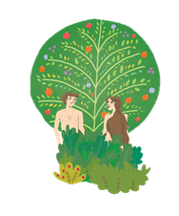
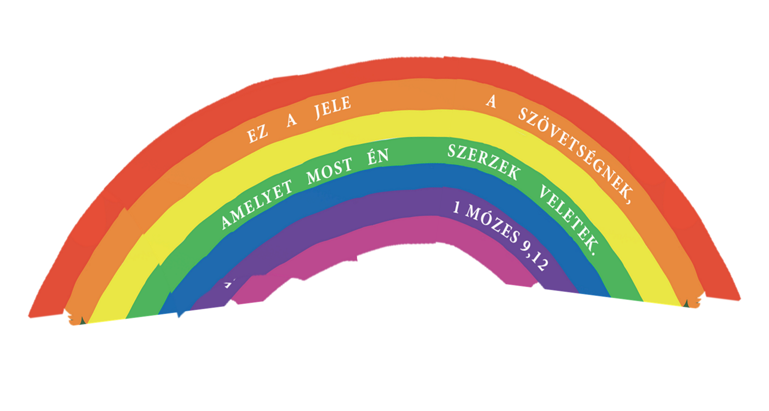

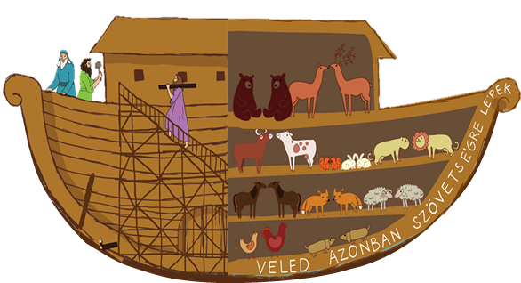

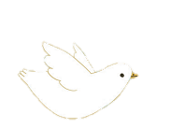
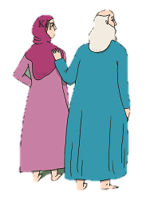
Emlékszel hogyan hordozta Isten a tenyerén az első emberpárt és Nóét ? Kattints!
Isten a semmiből a szavával teremtette a világot.
Nóé hűséges volt Istenhez és engedelmeskedett Neki.
Hogy hívták az első emberpárt? Gondolkozz!
ÁDÁM ÉS ÉVA
Kattints ide a válasz ellenőrzéséhez!
Készíts egy TEREMTÉS-ÜVEGET!
Hogyan? Kattints ide, és elolvashatod.
Megnézed a bárkát közelebbről?
Kattints ide!
Emlékszel, hogy mi olvasható apró betűkkel a szivárványon?
Kattints ide, és ismételd át!
KEZDETBEN

Slide 9



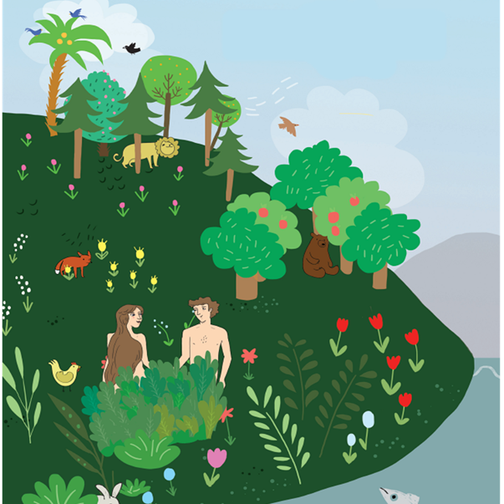
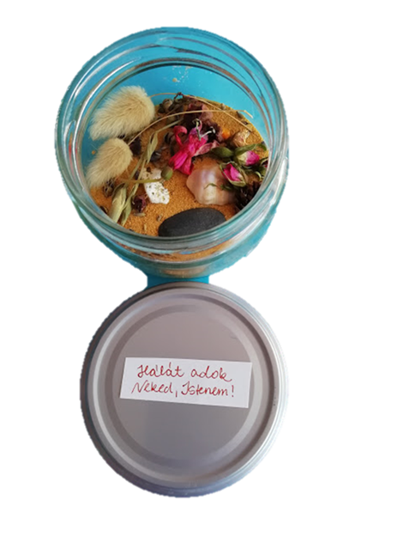
Egy kis befőttesüvegbe tegyél természetben található apró tárgyakat. (homok, levél, kavics, magok) Zárd le az üveget!
Ragassz egy papírt az üvegre, írd rá:
Amikor az üvegre nézel,
köszönd meg Istennek
ezt a csodálatos
teremtett világot!
ISTENEM, HÁLÁT ADOK
A TEREMTETT VILÁGÉRT!
Kattints ide a folytatáshoz!

Slide 10
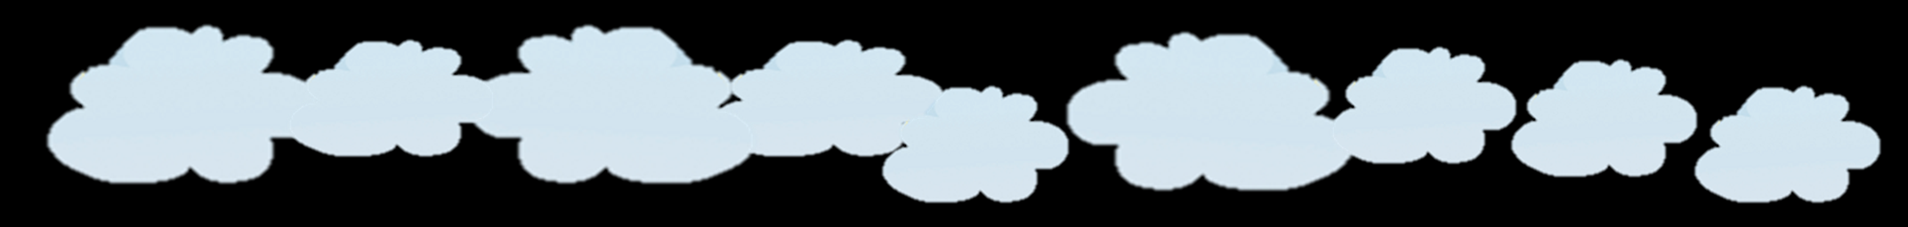
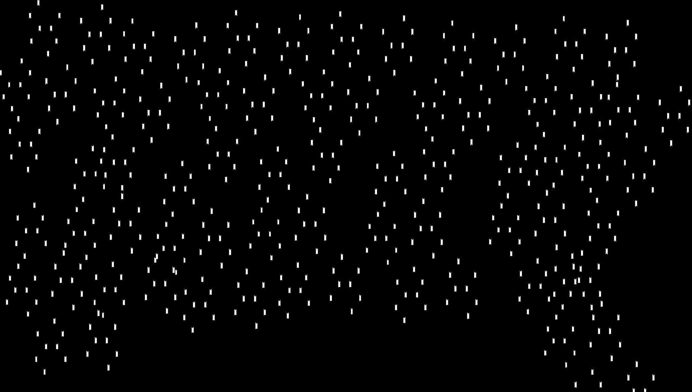
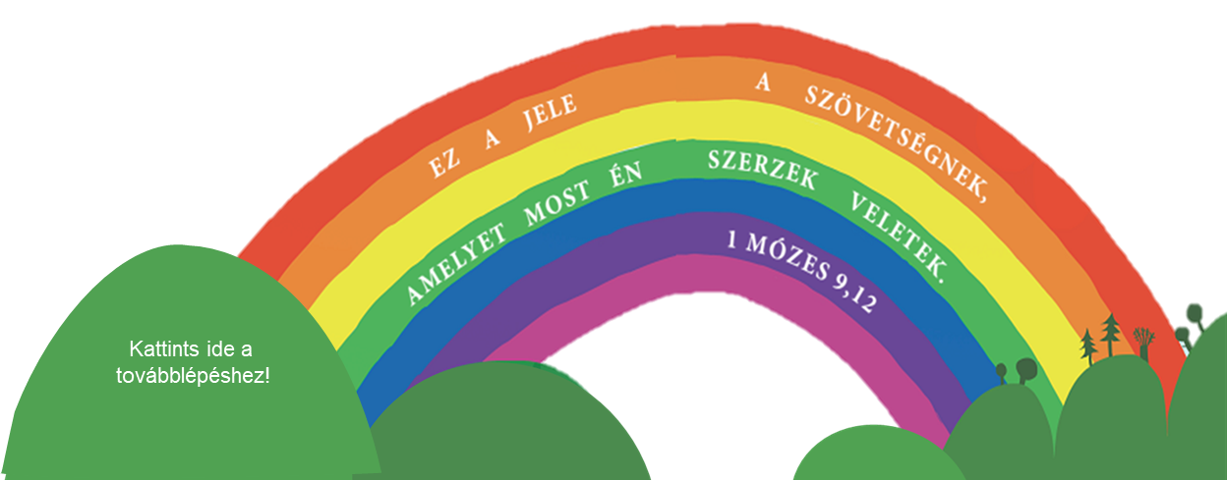
Kattints ide a
továbblépéshez!

Slide 11
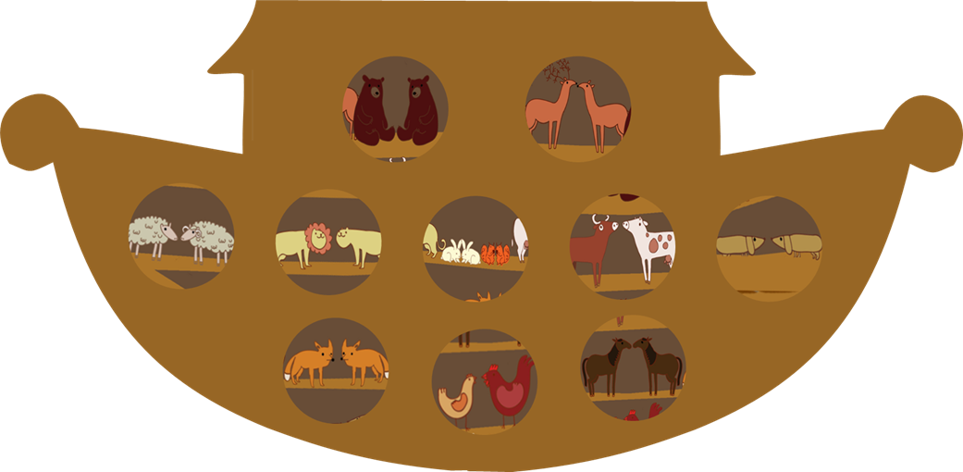
Kik is utaztak a bárkában? Kukkants be az ablakokon! (Kattints az ablakokra!)
Ha minden ablakon benéztél, kattints a folytatáshoz!

Slide 12
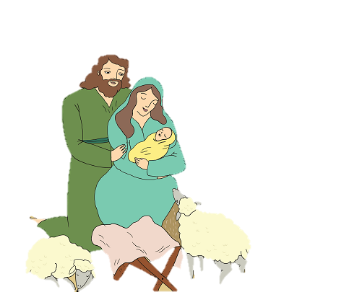
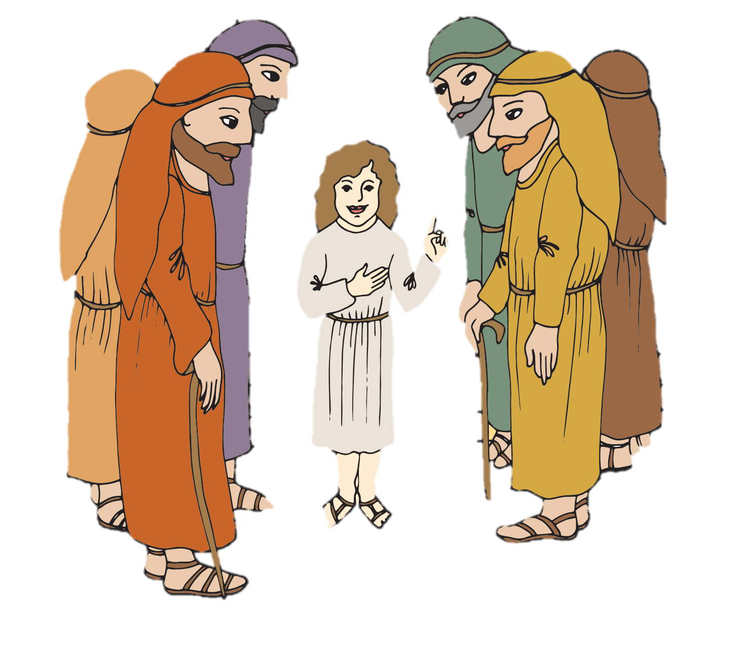
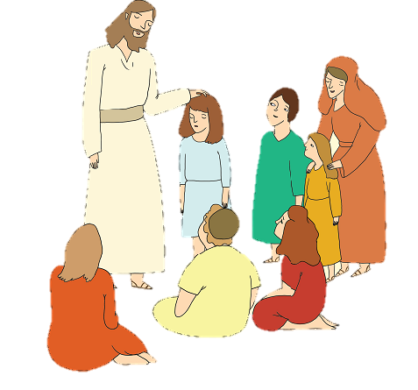
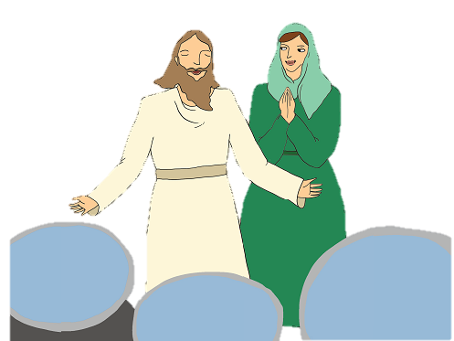
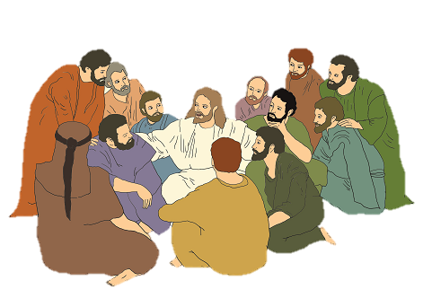

JÉZUS
ÉS ÉN
Betlehem
Isten Fia a földre jött.
Jeruzsálem
Jézus a szüleivel a templomban
volt 12 évesen. Tanította a bölcseket.
Jézus gyerekeket
áldott meg.
Járjuk végig újra ezeknek a csodálatos történeteknek
az útját! Csak egyet kattints!
Jézus elhívott
12 tanítványt.
Kána
Csodát tett egy menyegzőn.

Slide 13
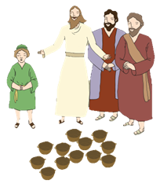
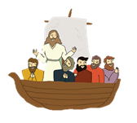
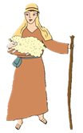

JÉZUSNAK
HATALMA
VAN
Kattints a hangszórókra, hallgasd meg az énekeket, és figyeld meg, hogy hogyan kapcsolódik az ének a történethez!
JÉZUS LECSENDESÍTI A TENGERT
JÉZUS MEGVENDÉGEL ÖTEZER EMBERT
AZ ELVESZETT BÁRÁNY

Slide 14
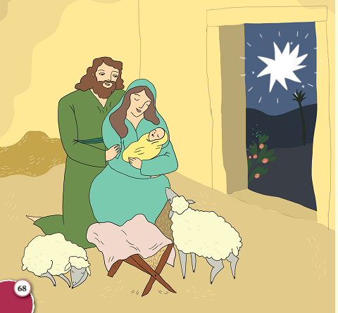


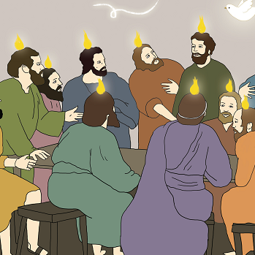
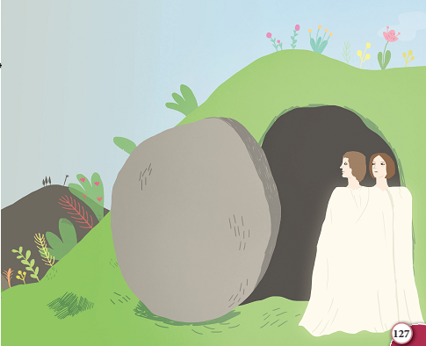
JÉZUS
KRISZTUS
GYERMEKKÉNT
SZÜLETETT A FÖLDRE,
HOGY AZ EMBEREKNEK
ÜDVÖSSÉGET
HOZZON
A KERESZTEN
MEGHALT
ÉRTÜNK,
JÉZUS
HELYETT
ELJÖTT A SZENTLÉLEK
DE ISTEN
FELTÁMASZTOTTA

Slide 15

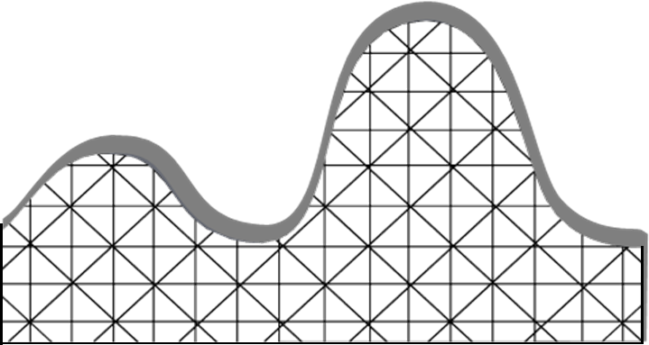
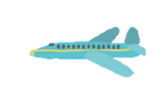







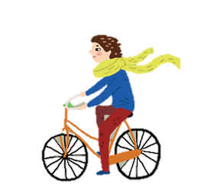
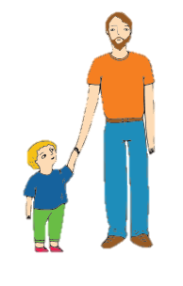
2.
3.
1.
2.
1.
3.
3.
1.
2.
1.
3.
2.
Forgass meg!
EZEN A NYÁRON IS
TARTSON
TENYERÉN
A MI ISTENÜNK,
MÍG ÚJRA TALÁLKOZUNK!

Slide 16
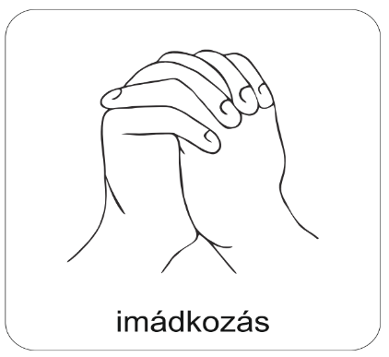
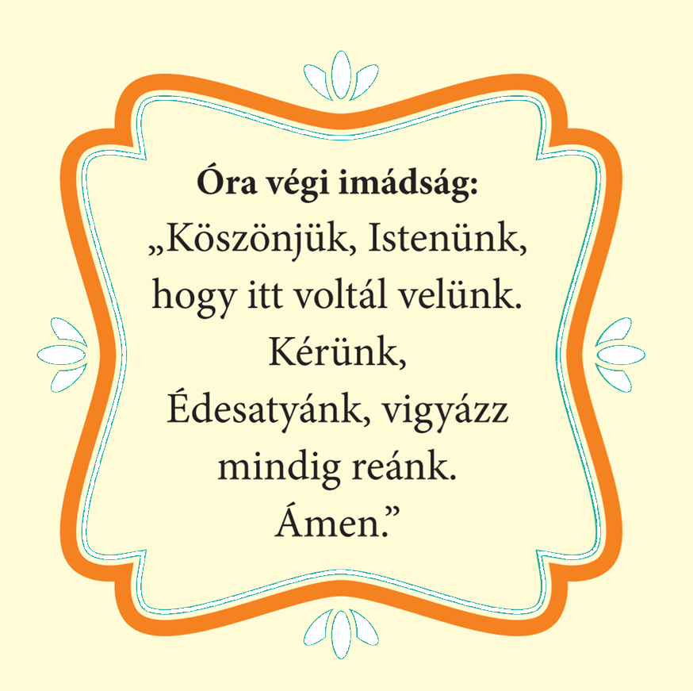
A digitális hittanóra végén így imádkozz!
Kedves Hittanos!
Várunk a következő digitális tanévben is!

Slide 17
Áldás, békesség!
Kedves Szülők!
Köszönjük a digitális osztályteremben nyújtott nagy segítségüket!
Isten áldását kívánjuk ezzel az Igével!
„Jóságod és szereteted kísér életem minden napján.” (Zsoltárok 23,4)

